Slide 1

职业生涯与规划报告
——十五组

Slide 2
01
成员介绍
目录
contents
02
软件测试开发行业
03
互联网金融信息行业
04
人工智能行业
05
研究生经历

Slide 3
01
成员介绍

Slide 4



组长
01
小组成员分工
姚剑桥
翟广庆
姚缤
xue
杨益雕
采访
一组
余念君
采访
三组
余牧舟
PPT制作
岳世佳
采访二组
姚靖宇
余嘉宁
易振辉

Slide 5
02
软件测试开发行业

Slide 6

02
软件测试开发行业发展
软件测试开发
现状
趋势1
趋势2
政策
1.软件测试地位不高
2.从业人数同需求差距大
3.国内缺乏完全商业化的操作机构
1.改进测试流程 由之前的并行模式转向为全过程测试
2.创新测试技术
1.革新管理方式
2.转变思想观念
解决软件测试队伍的不足问题；其次要重视第三方的测试力量。

Slide 7

02
软件测试开发行业巨头
行业巨头
主营业务
企业文化
华为公司
为消费者带来简单愉悦的移动互联应用体验。
为世界各地通信运营商及专业网络拥有者提供硬件设备、软件、服务和解决方案。
主流企业文化：以客户为中心，以奋斗者为本
支流企业文化：成就客户、艰苦奋斗、自批判、开放进取、至诚守信、团队合作
像测试培训机构、各种软件测试网站的增多，软件市场的扩大，软件测试已成为IT中的一个重要行业。

Slide 8
02
软件测试开发行业巨头
网上交易平台构建：如阿里巴巴国际交易市场、淘宝网、天猫等网上购物平台
开发、销售计算机网络应用软件：支付宝、淘宝软件等
主营业务
企业文化
客户第一，员工第二。
阿里巴巴的梦想是通过发展新的生意方式创造一个截然不同的世界。
里
巴
企业规模
行业巨头
全球企业间（B2B）电子商务最好的品牌之一，是目前全球最大网上交易市场和商务交流社区之一
阿
巴
特点
良好的定位，稳固的结构，优秀的服务

Slide 9
02
软件测试开发职位介绍
1.偶尔晚下班
2.周六周日偶尔加班
3.每年 7 天带薪年假
4.每周工作 5 天
5.有社会保险（5险）
6.有公积金
1.在测试工作中，还需要根据实际情况不断改进测试过程，提高测试水平，进行测试队伍的建设等。
2.在执行测试工作之前首先需要设计测试用例，形成测试用例报告。
工
作
报
要
回
求
工
作
景
内
前
容
展
1.使用各种测试技术和方法来测试和发现软件中存在的软件缺陷。
2.测试工作需要贯穿整个软件开发生命周期。
3.测分析软件质量
自动化测试是测试的发展趋势，而且现在自动化测试人员急缺，且薪资很高。
最终发展为性能测试人员
发

Slide 10
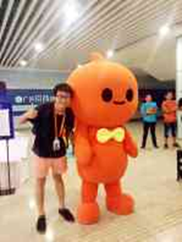
02
学长采访
王浩
2011级 通信工程
公司：阿里巴巴
职务：测试开发

Slide 11
04
学长采访
Q1：学长好，我之前听过别的学长学姐说如果想毕业了就找工作，像咱们理工专业最好在大学期间做一些比赛或者项目，那学长当初在学校做过什么项目或者参加过什么比赛吗？
学长：比较认真的应该是物联网大赛，这个建议你们也可以参加一下，感觉帮助挺大的。
我：那学长觉得参加这样的比赛对我们都有哪些方面的帮助呢?
学长：首先可以让你自己先忙起来，有事做的时候效率会比较高，而且这样的比赛和课内学的东西并不是完全吻合的，可以锻炼你的自学能力、解决问题的能力和知识的应用能力，可以开拓你的眼界。
Q2: 那比如说像理工类的学生，参加竞赛是不是会对以后的找工作或者职场生活产生比较大的帮助 ?
学长：对于找工作，写上项目经验是很有帮助的，但是，工作需要的是你掌握的技能。
Q3：那学长觉得学习到的技能和工作是需要的技能，中间的差别大不大？怎么才能更好的去将这两者转化呢？
学长：大，实习和试用的时候还是要多虚心学习，很多工作中的技能是你在学校中没法接触到的。
Q4：学长现在入职也有一段时间了，感觉学校的环境和职场的环境最大的差距在哪？
学长：学校轻松太多太多了，职场的压力比学校的大很多。
—我：那主要是哪些方面的压力呢？还有人际交往方面，公司和学校有什么不一样吗？
—学长：主要就是工作压力，至于人际交往，修行还是得看个人。

Slide 12
05
学长寄语
在学校的想出去，在外面的想回学校，一定要珍惜在学校里的时光，出去了才知道多学多看有多重要，不要蹉跎岁月，一定要记得，在学校多读书多学习，知识积累和视野拓宽真的很重要。

Slide 13
03
互联网金融信息行业

Slide 14
04
互联网金融信息行业
1、为投资者他们提供相应的准确信息
2、为P2P平台服务
1、网络理财行业发展比较缓慢，主要问题在于模式上的创新难以突破想象力的天花板。
2、并且随着传统金融也对优质资产的渴求，网络金融生态面临“外来”势力的侵蚀
职位介绍
行业现状
理财通
特点：通过微信支付接入，开通微信支付便可以随时转入转出。每天计息，转入理财通的钱将购买华夏基金公司的货币基金。
规模：《互金平台移动端影响力榜单TOP50》发布，理财通排名第14
行业趋势
企业巨头
1、移动互联网金融大众化
2、业务模式小额化、分散化
3、投资群体逐渐年轻化

Slide 15
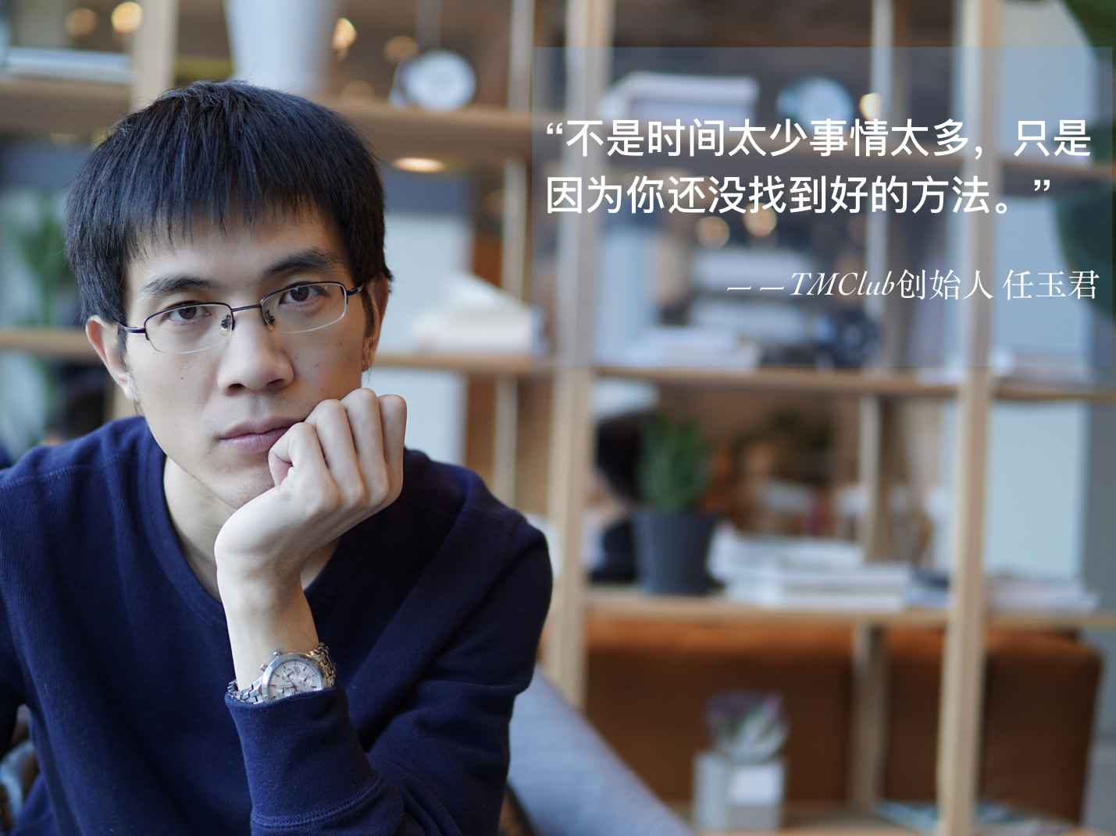
03
学长采访
任玉君
08届电子商务毕业生
学长经历
被迫工作
走出不一样的风采

Slide 16
大学生活有没有对您的职业观形成影响？
04
学长采访
毕业之前有没有设想过之后要从事什么工作
没有欸！不过希望你们在大学确定 职业观，然后据此去丰富充实自己。
选择考研，可 惜事与愿违；参加工作根据自己能做什么进行的工作选择，并无规划
除了专业知识您在大学还学到了什么 ？
1 与人交往；
2 工作技能。
其实大学是步入社会的预演，你要学会独立面对、独自选择。

Slide 17
04
学长寄语
任何时候都要做好本职工作。
明确 职业方向
A
学生的本职工作是学习，做好这个前提下再做别的，或许你现在感觉这些知识没什么用，不代表以后没用，很多时候学的不是知识，而是背后的逻辑和思考方式；
利用大学时间更多了解职场找到自己以后的工作方向，多去实践，增加自己的专业技能。
B

Slide 18
04
人工智能行业

Slide 19
04
人工智能行业介绍
全面实施战略性新兴产业发展规划,加快新材料、人工智能、集成电路、生物制药、第五代移动通信等技术研发和转化,做大做强产业集群
发展趋势
研究、开发用于模拟、延伸和扩展人的智能的理论、方法、技术及应用系统
行业介绍
职位介绍
领军企业
赛为智能公司
主营智慧产业整体系统解决方案
企业文化：“赛作为，为赛为有为；为富强，强中华更强”。
1、人工智能实验室建立；
2、全公司范围内的人工智能开发（产品、配方优化，专家系统，全自动生产线，大数据挖掘，智能管理等）

Slide 20
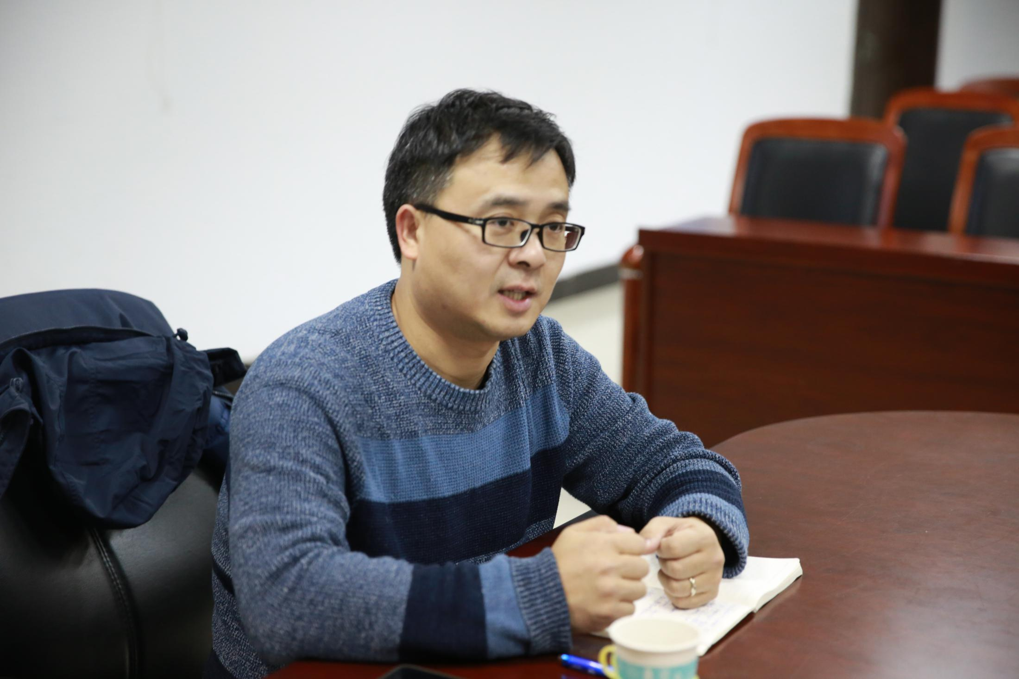
04
学长采访
薛延波
学长寄语
每个人走的路
都是不可复制的
走科研道路——成就非凡

Slide 21
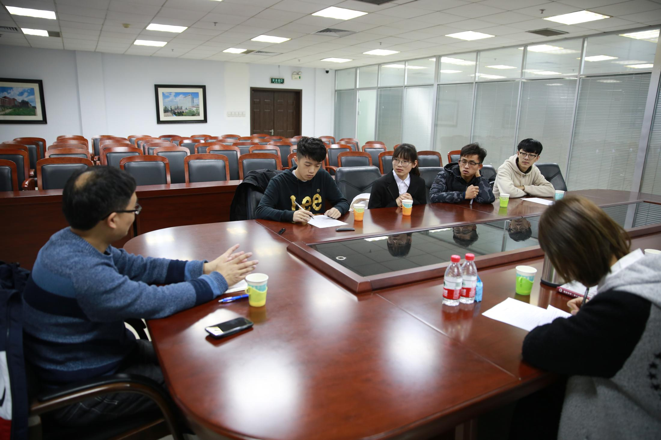
04
学长采访
Q1：您在国外做了这么多年的科研，你觉得科研这个领域对科研人有什么要求吗？
答：是一种科研的能力吧。科研人要熬得住寂寞，喜欢你做的东西。科研应该是百花齐放， 现在冷门的不一定永远冷门。要么实现自己的个人价值，要么实现社会价值。现在国内某些 科研人熬不住寂寞，对自己研究的方面换来换去的，导致现在的研究生博士生也换来换去的， 做不到专心去研究。他们研究的东西因为冷门短期内得不到认可，是一件比较可悲的事。
Q2：问：我们都知道，科研是很艰苦的，那师兄当年为什么会选择走上科研这条路呢？
答：那时候是因为我保研了，所以就有了大把的时间去做毕业项目。但我想强调一点，每个 人走的路都是不可复制的。
Q3：我们了解到，师兄也在加拿大做研究，而且在国外学习科研，那您觉得，国内外的科研 或学习环境有什么不同吗？
答：国内的科研利益驱动，国外学术研究驱动。 国内做研究的时候，脑子里想的 是我今年要交多少论文，还差多少论文才评得上职称。而国外的人做科研的时候完完全全想 得就是科研。

Slide 22
05
研究生

Slide 23
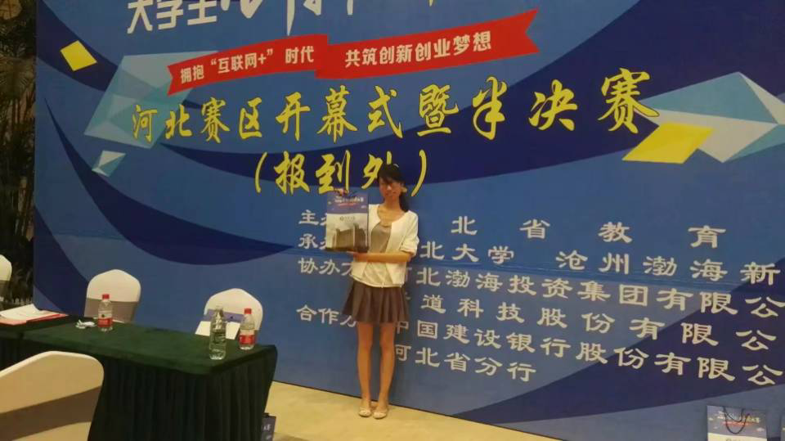
01
学姐采访
魏鑫
2014级控制工程学院测控技术与仪器
学生工作
控制工程学院科创部副部长；
2014级电子设计实验班负责人；
大学生创新创业中心荣誉主席等
获奖情况
奖学金——大
赛事奖——多
活动奖——牛
acca学习情况——厉害

Slide 24
02
奖项一览
奖学金、赛事奖
专利发明
ZL201520364138.X一种新型洗袜子机
ZL201520948098.3一种基于蓝牙定位技术和无线通信网络的非露天场所定位系统
ZL201520906781.4一种折叠式腰带滑板
ZL201520909827.4一种基于多传感器数据融合的智能开关
ZL201620539735.2一种大松剂自动冷却系统
ZL201620474967.4一种电冰柜保鲜用抽屉
ZL201621052067.9一种基于无线网络的地下定位系统
ZL201610477908.8一种洗衣机用固定底座
ZL201730100355.2路面砖（外观）
ZL201720339500.7一种用于铺设路面的智能路砖
ZL201720558592.8一种智能手机
ZL201720358594.7一种大屏智能手机
201611196603.9一种液体驱动振荡器（发明在申）
奖学金：国家奖学金，多次获得校综合奖学金和科创奖学金
赛事：2016.3“蓝桥杯”全国软件和信息技术专业人才大赛省级二等奖
2016.6第六届全国大学生电子商务创新创业及创意省级三等奖
2016年9月河北省大学生电子设计竞赛省级三等奖
2016．9全国大学生数学建模竞赛省级二等奖
2016.10第九届网络创新商务应用大赛华北赛区一等奖
2016.11ＩＣＡＮ大学生创新创业物联网大赛华北赛区三等奖
2016.11第九届网络创新商务应用大赛国家级特等奖
2017.1国际大学生数学建模竞赛国家级三等奖
2017.5第七届全国大学生电子商务创新创业及创意省级二等奖
2017年10月全国移动互联创新大赛国家级二等奖
2017.11第十届全网络创新应用大赛国家级二等奖

Slide 25
03
文学成就
论文及ACCA课程
论文：
基于高德地图大数据的司机行为分析研究 国家级期刊《通讯世界》
软件著作权：
2017SR254071学校学生成绩管理系统
ACCA：目前已通过ACCA9门课程，准备大学毕业前完成ACCA全部课程

Slide 26

04
学姐采访
Q1： 学姐可以简单分享一下 研究生生活的感受吗？
Q2： 对跨专业学习，学姐有什么看法呢？
研究生和本科生活是完全不一样的
如果决定了就坚定的走下去
专业课、ACCA课程、各种基金项目、比赛和课题，平时都很累，我在大学期间没有度过一个完整的寒假和暑假，周末基本上都在上课，或者去图书馆自习或者看书，总之需要付出很多的努力。包括我在保研的时候，很多985 的学校都不接收跨专业的，所以大家如果决定跨专业，就要付出比别人多十倍百倍的努力，然后需要一颗强大的内心
首先就是学习强度加大
其次是关于生活方面，
生活一切从简 ，苦行僧般的生活
因为 喜欢，所以热爱
总之，研究生的每一天都是一个挑战， 每一天都注重时间规划和效率方面

Slide 27
04
学姐采访
问题4：学姐保研到厦门大学令人钦佩，学姐能分享一下你成功保研的经验与方法吗？保研时导师和学校最看重的是什么？以及学姐认为读研究生与本科就业哪个对未来更有利，能谈一下你的看法吗？
对于保研这块，1文化课2英语3科研4比赛5自身能力。很多学校在接受夏令营或者预录取的时候，首先会看你的文化课，如果成绩不是太好，他们会认为你没有保研的资格，所以连网申也过不去；其次是英语，因为研究生阶段接触的很多论文或者一些比较前沿的软件或者理论都是英文版的，比如浙大就要求英语六级在480分以上；对于科研能力，如果是工科，老师还是比较看重的，尤其是有自己的课题，然后发表论文，申请专利等等，这样在研究生阶段可以很快的转变自己的状态；最后是比赛，研究生应该参加的比赛很少（据实验室学长学姐们说），但是比赛所带给你的一些能力还是不可或缺的，比如你作为队长带领团队去参加比赛，你的责任心，团队领导力，分工能力，语言表达能力都会得到很大的锻炼，研究生阶段会有很多的公开会议需要发言，如果你参加比赛经常公开答辩，你是不会怯场的；至于第五点，其他能力，我觉得这是老师考察你的另一个方面，比如关于学生会方面，或者人际关系，甚至衣着方面。对于学生会，我面试过的很多学校并不是很看重，不过一个人可以潜移默化的表现出来吧，比如逻辑思维方面，或者和老师沟通方面。对于衣着，我的导师就比较严格，一直跟我们强调，女生一定要精致。总之方方面面都得注意。
至于导师看重的，我觉得一个老师一个风格吧，所以需要提前联系一下，有可能就提前聊一聊。我来厦大的时候，就是冲着导师来的，因为我觉得不管他的思维方式，研究方向，都挺吸引我的，虽然可以去更好的学校，但是我觉得适合自己的才是最好的。
至于就业，我觉得我没有太大的发言权，这个问题需要找就业的同学来回答啦！

Slide 28
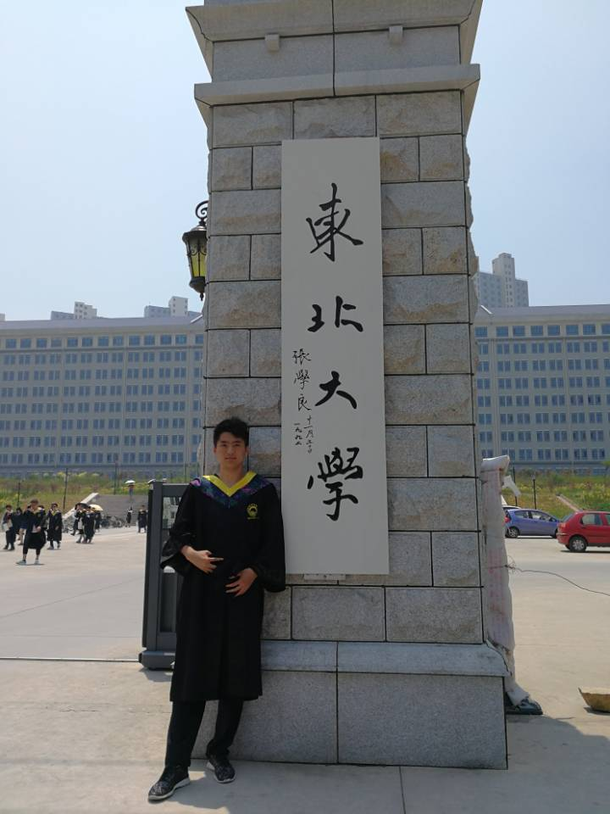
01
学长采访
赵鹏程
13届机械工程
学长现状
南京航空航天大学读研究生

Slide 29

02
学长采访
Q2:学长可以跟我们说一下您考研的经验，或者有什么需要注意的地方吗？
首先，考研很辛苦，他不像高三还有老师监督着你学，得你们找薄弱点，考研完全靠的是你自己，你要学会自己给自己检查。我考研的时候自习的时间是慢慢增加的，不要一开始就很多，这样到后期就容易坚持不住。像我刚开始的时候一天自习八九个小时，然后慢慢慢慢增加到最后的11个小时。每周给自己留一点休息的时间，可以每周留一上午多睡会觉，或者晚上玩一玩早睡一会。在学习方面，到时候可能会有一些讲座给你们讲，他们讲的应该会更好。

Slide 30
1
建议
职 业 规 划
大学确定 职业观，然后据此去丰富充实自己。
时 间 规 划
规划好时间，做好安排
考 研
就 业
不 忘 学 习
知识总会有用，学习是我们的本职工作
学 习
把握现在，为日后打下基础

Slide 31
06
总结

Slide 32
04
清晰道路之后，更应该去具体的了解一下要想在这条路上走下去，需要我们具备怎样的素质，对我们有什么要求
探索目标
清晰道路
考研？保研？找工作？具体道路要清晰
制定计划
Just do it!
最后一步当然就是具体的实施了，
没有这一步之前的都是空谈。
对于目标探索后，制定计划来逐步想目标靠近，这样的努力更清晰、高效

Slide 33
朝着理想的职业前进吧少年！

Slide 34
THANK YOU

